Slide 1
Лекция 6
ОДНОМЕРНЫЕ МАССИВЫ
Объявление массива
Инициализация элементов
Доступ к отдельным элементам
Границы массива
Заполнение массива
Объем памяти, занятой массивом
Сравнение двух массивов
Реализация метода Горнера
Действия с n-мерными векторами

Slide 2
1. Объявление массива
Формат 1:
тип имя[ ];
int a[ ];
Формат 2:
тип имя[размер];
int a[5];

Slide 3
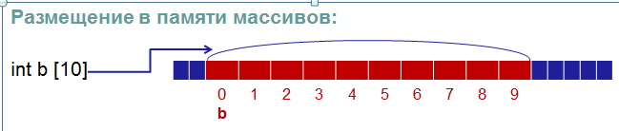
//объявляется массив целых чисел,
//состоящий из 10 элементов с именем b
int b[10];

Slide 4
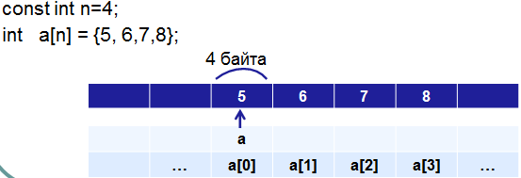
2. Инициализация элементов массива
float x[10]={5.1, 1.3, 4.7, -17.4};

Slide 5
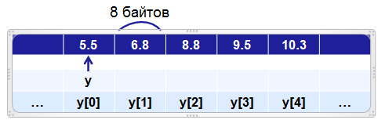
int x[ ]={1, 22, 138};
double y [ ] = {5.5, 6.8, 8.8, 9.5, 10.3};
int func(int x[ ], int y)
{
/* тело функции */
}
int func(int x[ ], int y);

Slide 6
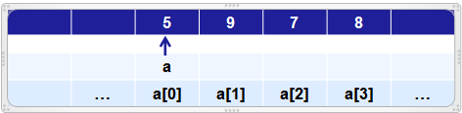
3. Доступ к отдельным элементам массива
const int n=4;
int a[n] = {5,6,7,8};
int i = 3;
a[1] = a[2]+a[i]-6;
a[0]
0
a[3]
(Размер-1)
n

Slide 7
// резервируется область
// памяти для 10 элементов типа int
int a[10];
int t;
// Помещаем в массив значения
for(t = 0;t<10;++t)
a[t] = t ;
// Отображаем содержимое массива
for(t=0;t<10;++t)
cout<<" a["<<t<<"] = "<<a[t]<<"\n";

Slide 8
a[0]=0
a[1]=1
a[2]=2
a[3]=3
a[4]=4
a[5]=5
a[6]=6
a[7]=7
a[8]=8
a[9]=9

Slide 9

int nums[5];
int i;
for(i=0; i<5; i++)
nums [i] = i ;

Slide 10
int i, av, mn, mx;
int nums[10];
nums[0]=12;
nums[1]=10;
nums[2]=0;
nums[3]=-1;
nums[4]=5;
nums[5]=75;
nums[6]=3;
nums[7]=52;
nums[8]=-6;
nums[9]=80;

Slide 11
// Вычисление среднего значения
av = 0 ;
// Суммируем значения массива
for(i=0;i<10;i++)
av += nums[i];
// Вычисляем среднее значение
av /= 10;
cout<<"Srednee znathenie ravno "
<< av << "\n";

Slide 12
//Определение мин.и макс.значений
mn=mx=nums[0];
for(i=1; i<10; i++)
{
// минимум
if(nums[i] < mn) mn=nums[i];
// максимум
if(nums[i] > mx) mx=nums[i];
}
cout<<"Min znathenie:"<<mn<<"\n";
cout<<"Max znathenie:"<<mx<<"\n";

Slide 13
Результат выполнения программы:
Srednee znathenie ravno 23
Minimalnoe znathenie: -6
Maksimalnoe znathenie: 80

Slide 14
Стили выравнивания
1) for (a=1,b=0;a<10;b+=a, a++)
{ if (b%2) continue; std::cout << b << std::endl;
}
_______________________________________
2) for (a=1,b=0;a<10;b+=a, a++)
{ if (b%2) continue; std::cout << b << std::endl;
}

Slide 15
        3)
for (a=1,b=0;a<10;b+=a, a++){
if (b%2)
continue;
std::cout << b << std::endl;
}

Slide 16
Ввод с клавиатуры элементов массива nums[10]
for(i=0;i<10;i++)
cin>>nums[i];

Slide 17
int а[10], b[10];
а = b; // Ошибка!!!
for(i=0; i<10; i++)
a[i]=b[i];

Slide 18
4. Граница массива
int crash[10], i;
for(i=0; i<100; i++)
crash[i]=i;

Slide 19
// Несоблюдение границ
const int N=10;
int v[N];
cout<<"\n v: ";
for (int i=0;i<N;i++)
{
v[i] = i+1;
cout<<' '<<v[i];
}
// индекс за границей массива:
cout<<"\n v[20]: "<<v[N+10]<<"\n";

Slide 20
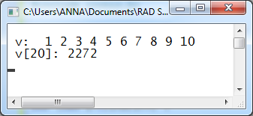

Slide 21
const int N=10;
int a[N], b[N];
for (int i=0;i<N;i++)
a[i] = i+1;
for (int i=0;i<N;i++)
b[i] = a[N-i-1];
cout<<"\n a: ";
for (int i=0;i<N;i++)
cout<<' '<<a[i];
cout<<"\n b: ";
for (int i=0;i<N;i++)
cout<<' '<<b[i];

Slide 22
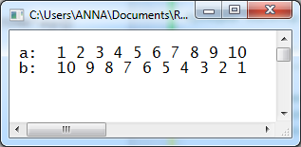

Slide 23
#include <iostream>
#include <cstdlib>
using namespace std;
int main() {
const int N=10;
int d[N];
for (int i=0; i<N;i++)
d[i] = random();
//можно d[i] = 1+rand()%10;
cout<<"\n d: ";
for (int i=0;i<N;i++)
cout<<' '<<d[i];
return 0;
}

Slide 24
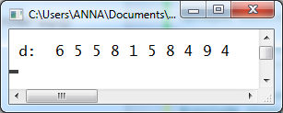

Slide 25
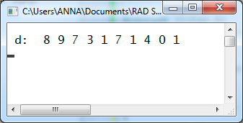

Slide 26
количество_байтов = sizeof(тип) × размер_массива
const int N=10;
float x[N];
int size_x = sizeof(float) * N;
cout<<"\n Memory size for x ="<< size_x<<" bytes\n";

Slide 27
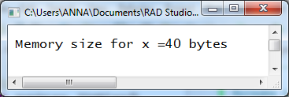

Slide 28
Где ошибка?
// Сравнение массивов
const int N=10;
int a[N], b[N];
for (int i=0;i<N;i++)
a[i] = b[i] = i+1;
// проверяем равны ли массивы a и b
bool p=1;
for (int i=0;i<N;i++)
p = (b[i] == a[i]);
if (p) cout<<"\n a=b \n";
else cout<<"\n a!=b \n";

Slide 29
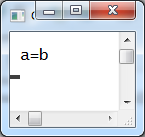

Slide 30
Где ошибка?
// Сравнение массивов
const int N=10;
int a[N]={1,2,3,4,5,6,7,8,9,10},
b[N]={1,2,3,42,52,6,7,8,9,10};// проверяем равны ли массивы a и b
bool p=1;
for (int i=0;i<N;i++)
p = (b[i] == a[i]);
if (p) cout<<"\n a=b \n";
else cout<<"\n a!=b \n";

Slide 32
const int N=10;
int a[N]={1,2,3,4,5,6,7,8,9,10},
b[N]={1,2,3,42,52,6,7,8,9,10};
bool p=0;
int k=0;
for (int i=0;i<N;i++)
{
p = (b[i] != a[i]);
k=k+p;
cout<<k<<endl;
}
if (k>0) cout<<"\n a!=b \n";
else cout<<"\n a=b \n";

Slide 33
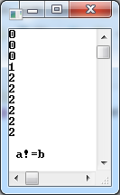

Slide 34
const int N=10;
int a[N], b[N];
for (int i=0;i<N;i++)
{
a[i] = i*2; b[i] = i*3;
}

Slide 35
// проверяем, равны ли массивы a и b
bool p=1;
for (int i=0; (i<N) && p; i++)
p = (b[i] == a[i]);
cout<<"\n a: ";
for (int i=0;i<N;i++) cout<<' '<<a[i];
cout<<"\n b: ";
for (int i=0;i<N;i++) cout<<' '<<b[i];
cout<<"\n";
if (p) cout<<"\n a=b \n";
else cout<<"\n a!=b \n";

Slide 36
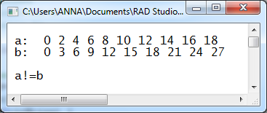

Slide 37
const int N=10;
int a[N], b[N];
for (int i=0;i<N;i++)
{
a[i] = i+1;
b[i] = N-i;
}

Slide 38
// пров-м, все ли эл-ты массива a есть в b
bool q=1; // проверочный флаг
for (int i=0;(i<N) && q;i++)
{
q = 0;
for (int j=0; j<N; j++)
if (a[i]==b[j])
{ // найдено совпадение
q=1;
break; // к следующему индексу i
}
}

Slide 39
if (q) cout<<"\n |a| = |b| \n";
else cout<<"\n |a| != |b| \n";
cout<<"\n a: ";
for (int i=0;i<N;i++)
cout<<' '<<a[i];
cout<<"\n b: ";
for (int i=0;i<N;i++)
cout<<' '<<b[i];

Slide 40
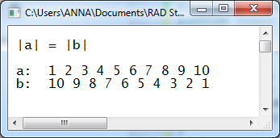

Slide 41
for (int i=0;i<N;i++)
a[i] = 1+rand()%100;
for (int i=0;i<N;i++)
b[i] = 1+rand()%100;

Slide 42
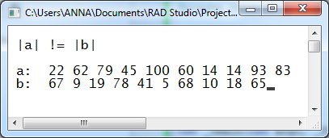

Slide 43
const int N=10;
const int M=12;
int a[N], b[M], c[N+M];
// инициализация массивов
for (int i=0;i<N;i++)
a[i] = random();
for (int i=0;i<M;i++)
b[i] = random();

Slide 44
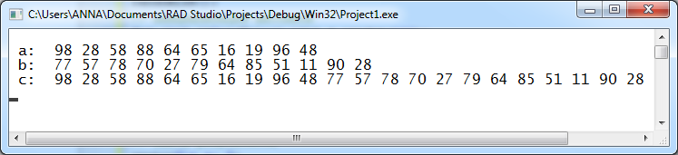

Slide 45
//образуем массив присоед-м мас-ва b к a
int k=0;
for (int i=0;i<N;i++) c[k++] = a[i];
for (int i=0;i<M;i++) c[k++] = b[i];
// вывод результатов
cout<<"\n a: ";
for (int i=0;i<N;i++) cout<<' '<<a[i];
cout<<"\n b: ";
for (int i=0;i<M;i++) cout<<' '<<b[i];
cout<<"\n c: ";
for (int i=0;i<N+M;i++) cout<<' '<<c[i];
cout<<"\n";

Slide 47
// Слияние двух упорядоченных массивов
const int N=9;
const int M=11;
int a[N], b[M], c[N+M];
// инициализация массивов
for (int i=0;i<N;i++)
a[i] = 2*i+1;
for (int i=0;i<M;i++)
b[i] = 2*(i+1);

Slide 48
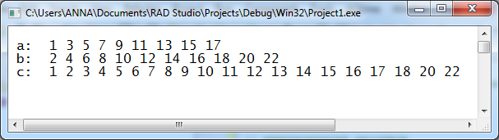

Slide 49
int i,j,k;
i=j=k=0;
while ((i<N) && (j<M))
if (a[i]<b[j]) c[k++] = a[i++];
else c[k++] = b[j++];
// остаток массива a:
while (i<N)
c[k++] = a[i++];
// остаток массива b:
while (j<M)
c[k++] = b[j++];

Slide 50
cout<<"\n a: ";
for (int i=0;i<N;i++)
cout<<' '<<a[i];
cout<<"\n b: ";
for (int i=0;i<M;i++)
cout<<' '<<b[i];
cout<<"\n c: ";
for (int i=0;i<N+M;i++)
cout<<' '<<c[i];
cout<<"\n";

Slide 52
Вычисление значения многочлена
u(x) = x⁴ -3x³ + 6x² -10x +16 при x = 4 методом Горнера.
Многочлен от одной переменной x имеет вид:
P_{n}(x)=a_{n·}x^{n}+a_{n-1·}x^{n-1}+...+a_{1·}x+a₀.
Схема Горнера:
y=(...((a_{n·}x+a_{n-1})· x+a_{n-2})· x+...+a₁)· x+a₀
Например: P(x)=3·x⁴+5· x³-2· x+6 =
(((3 ·x+5) · x+0 )·x-2) ·x+6

Slide 53
Вычисление значения многочлена
u(x) = x⁴ -3x³ + 6x² -10x +16 при x = 4 методом Горнера.
const int n=4;
double a[n+1]={16.0,-10.0,6.0,-3.0,1.0};
double u,x;
int k;
// Вычисление значения многочлена
for (x = 4,u = a[n],k=n-1;k>=0;k--)
u = u*x + a[k];
cout<<"\n u("<<x<<")= "<<u<<"\n";

Slide 54
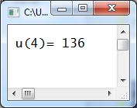

Slide 55
// безразмерные числовые массивы
double x[ ]={1.0,2,3.0,4.,5e1,6.6,0.7,80};
/* количество элементов массива x */
int k_x = sizeof(x)/sizeof(double);
cout<<"\n Size x = "<<k_x;
double s_x=0;
for (int i=0;i<k_x;i++)
s_x += x[i];
cout<<"\nSumma x = "<<s_x<<"\n";

Slide 56
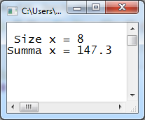

Slide 57
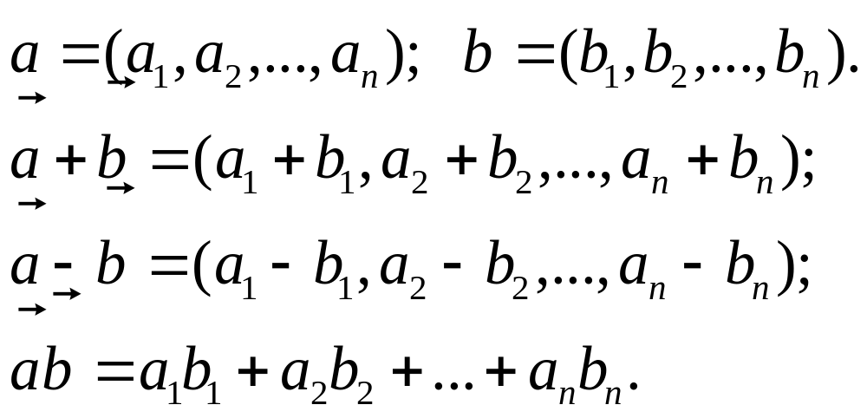
Составить программу, выполняющую ввод, сложение, вычитание, скалярное умножение двух n-мерных векторов и вывод результатов
Структура данных для представления
n-мерного вектора: одномерный массив размера n типа double

Slide 58
Если список инициализации содержит меньше значений, чем число элементов массива, оставшиеся элементы будут инициализированы 0
const int n=4;
double a[n]={0}, b[n]={0}, res[n]={0};
cout << "Enter..." << endl;
for (int i=1; i<=n; i++)
{
cout << endl << "a" << i << ": ";
cin >> a[i-1];
cout << "b" << i << ": ";
cin >> b[i-1];
}

Slide 59
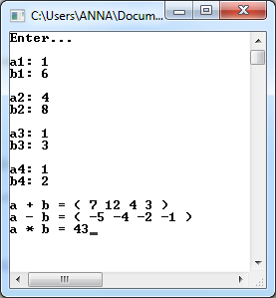

Slide 60
//Sum
for (int i=1; i<=n; i++)
res[i-1]=a[i-1]+b[i-1];
cout << endl << "a + b = ( ";
for (int i=1; i<=n; i++)
cout << res[i-1] << " ";
cout << ")";

Slide 61
//Difference
for (int i=1; i<=n; i++)
res[i-1]=a[i-1]-b[i-1];
cout << endl << "a - b = ( ";
for (int i=1; i<=n; i++)
cout << res[i-1] << " ";
  cout << ")";

Slide 62
//Product
double r=0;
for (int i=1; i<=n; i++)
r+=a[i-1]*b[i-1];
cout << endl << "a * b = " << r;

Slide 64
Нахождение количества повторений каждой цифры числа int a[10]; int n,i; cout << "Введи число "; cin >> n; for (i=0; i<=9; i++) a[i]=0;

Slide 65
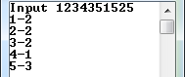
while (n!=0)
{ i = n % 10; a[i] = a[i]+1; n = n / 10;
} for (i=0; i<10; i++) if (a[i]!=0) cout<<i<<"-"<<a[i]<<endl;

Slide 67
Задача (Решето Эратосфена).
Найти простые числа, меньшие наперед заданного n
Идея алгоритма Эратосфена: из списка всех чисел от 2 до n последовательно вычеркивать числа, кратные уже известным простым числам.
Основная структура данных программы: одномерный массив размера 2..n типа boolean. Индексы массива соответствуют анализируемым числам. Элемент массива имеет значение true, если индекс этого элемента - простое число.

Slide 68
Алгоритм на псевдокоде
Данные.
Максимальное анализируемое число n
Массив, хранящий информацию, простым ли является значение индекса каждого элемента:
bool erato [n]
Алгоритм.
Инициализировать константу n
Объявить массив erato и инициализировать его значениями true
Для всех i от 2 до n
3.1. Если erato [ i ] == true ,
3.1.1. Заменить на false значения элементов массива erato с индексами от i до n, кратными i
4. Вывести значения индексов элементов массива erato , принимающих значение true

Slide 69
Оптимизируем и уточняем алгоритм на псевдокоде
Данные.
Максимальное анализируемое число n
Массив, хранящий информацию, простым ли является значение индекса каждого элемента: bool erato [n]
Алгоритм.
Инициализировать константу n
Объявить массив erato и инициализировать его значениями true
Для всех i от 2 до целой части sqrt (n)
3.1. Если erato [ i ] == true ,
3.1.1. Заменить на false значения элементов массива erato с индексами от i до n, равными i * j, где j изменяется от i до n
4. Вывести значения индексов элементов массива erato ,
принимающих значение true

Slide 70
Уточняем алгоритм на псевдокоде
Данные.
Максимальное анализируемое число n
Массив, хранящий информацию, простым ли является значение индекса каждого элемента: bool erato [n+1]
Алгоритм.
Инициализировать константу n
Объявить массив erato и инициализировать его значениями true
Для всех i от 2 до целой части sqrt (n)
3.1. Если erato [ i ] == true, для всех j от i до n выполнять
3.1.1. Если i*j > n выйти из цикла
3.1.2. erato [i*j] = false
4. Вывести значения индексов элементов массива erato ,
принимающих значение true

Slide 71
Прокрутка алгоритма вручную
Алгоритм.
Инициализировать константу n
Объявить массив erato и инициализировать его значениями true
Для всех i от 2 до целой части sqrt (n)
3.1. Если erato [ i ] == true, для всех j от i до n выполнять
3.1.1. Если i*j > n выйти из цикла
3.1.2. erato [i*j] = false
4. Вывести значения индексов элементов массива erato ,
принимающих значение true
i = 2
erato[i] = true
j =
1 | 1 | 1 | 1 | 1 | 1 | 1 | 1 | 1 | 1 | 1 | 1 | 1 | 1 | 1 | 1
2 | 3 | 4 | 5 | 6 | 7 | 8 | 9 | 10 | 11 | 12 | 13 | 14 | 15 | 16 | 17

Slide 72
Прокрутка алгоритма вручную
Алгоритм.
Инициализировать константу n
Объявить массив erato и инициализировать его значениями true
Для всех i от 2 до целой части sqrt (n)
3.1. Если erato [ i ] == true, для всех j от i до n выполнять
3.1.1. Если i*j > n выйти из цикла
3.1.2. erato [i*j] = false
4. Вывести значения индексов элементов массива erato ,
принимающих значение true
i = 2
erato[i] = true
j = 2
erato[4] = false
1 | 1 | 0 | 1 | 1 | 1 | 1 | 1 | 1 | 1 | 1 | 1 | 1 | 1 | 1 | 1
2 | 3 | 4 | 5 | 6 | 7 | 8 | 9 | 10 | 11 | 12 | 13 | 14 | 15 | 16 | 17
1 | 1 | 1 | 0 | 1 | 1 | 1 | 1 | 1 | 1 | 1 | 1 | 1 | 1
1 | 2 | 3 | 4 | 5 | 6 | 7 | 8 | 9 | 10 | 11 | 12 | 13 | 14

Slide 73
Прокрутка алгоритма вручную
Алгоритм.
Инициализировать константу n
Объявить массив erato и инициализировать его значениями true
Для всех i от 2 до целой части sqrt (n)
3.1. Если erato [ i ] == true, для всех j от i до n выполнять
3.1.1. Если i*j > n выйти из цикла
3.1.2. erato [i*j] = false
4. Вывести значения индексов элементов массива erato ,
принимающих значение true
i = 2
erato[i] = true
j = 3
erato[6] = false
1 | 1 | 0 | 1 | 0 | 1 | 1 | 1 | 1 | 1 | 1 | 1 | 1 | 1 | 1 | 1
2 | 3 | 4 | 5 | 6 | 7 | 8 | 9 | 10 | 11 | 12 | 13 | 14 | 15 | 16 | 17

Slide 74
Прокрутка алгоритма вручную
Алгоритм.
Инициализировать константу n
Объявить массив erato и инициализировать его значениями true
Для всех i от 2 до целой части sqrt (n)
3.1. Если erato [ i ] == true, для всех j от i до n выполнять
3.1.1. Если i*j > n выйти из цикла
3.1.2. erato [i*j] = false
4. Вывести значения индексов элементов массива erato ,
принимающих значение true
i = 2
erato[i] = true
j = 4
erato[8] = false
1 | 1 | 1 | 1 | 1 | 1 | 0 | 1 | 1 | 1 | 1 | 1 | 1 | 1 | 1 | 1
2 | 3 | 4 | 5 | 6 | 7 | 8 | 9 | 10 | 11 | 12 | 13 | 14 | 15 | 16 | 17

Slide 75
Прокрутка алгоритма вручную
Алгоритм.
Инициализировать константу n
Объявить массив erato и инициализировать его значениями true
Для всех i от 2 до целой части sqrt (n)
3.1. Если erato [ i ] == true, для всех j от i до n выполнять
3.1.1. Если i*j > n выйти из цикла
3.1.2. erato [i*j] = false
4. Вывести значения индексов элементов массива erato ,
принимающих значение true
i = 2
erato[i] == true
j = 5
erato[10] = false
1 | 1 | 0 | 1 | 0 | 1 | 0 | 1 | 0 | 1 | 1 | 1 | 1 | 1 | 1 | 1
2 | 3 | 4 | 5 | 6 | 7 | 8 | 9 | 10 | 11 | 12 | 13 | 14 | 15 | 16 | 17

Slide 76
Прокрутка алгоритма вручную
Алгоритм.
Инициализировать константу n
Объявить массив erato и инициализировать его значениями true
Для всех i от 2 до целой части sqrt (n)
3.1. Если erato [ i ] == true, для всех j от i до n выполнять
3.1.1. Если i*j > n выйти из цикла
3.1.2. erato [i*j] = false
4. Вывести значения индексов элементов массива erato ,
принимающих значение true
i = 2
erato[i] == true
j = 6
erato[12] = false
1 | 1 | 0 | 1 | 0 | 1 | 0 | 1 | 0 | 1 | 0 | 1 | 1 | 1 | 1 | 1
2 | 3 | 4 | 5 | 6 | 7 | 8 | 9 | 10 | 11 | 12 | 13 | 14 | 15 | 16 | 17

Slide 77
Прокрутка алгоритма вручную
Алгоритм.
Инициализировать константу n
Объявить массив erato и инициализировать его значениями true
Для всех i от 2 до целой части sqrt (n)
3.1. Если erato [ i ] == true, для всех j от i до n выполнять
3.1.1. Если i*j > n выйти из цикла
3.1.2. erato [i*j] = false
4. Вывести значения индексов элементов массива erato ,
принимающих значение true
i = 2
erato[i] == true
j = 7
erato[14] = false
1 | 1 | 0 | 1 | 0 | 1 | 0 | 1 | 0 | 1 | 0 | 1 | 0 | 1 | 1 | 1
2 | 3 | 4 | 5 | 6 | 7 | 8 | 9 | 10 | 11 | 12 | 13 | 14 | 15 | 16 | 17

Slide 78
Прокрутка алгоритма вручную
Алгоритм.
Инициализировать константу n
Объявить массив erato и инициализировать его значениями true
Для всех i от 2 до целой части sqrt (n)
3.1. Если erato [ i ] == true, для всех j от i до n выполнять
3.1.1. Если i*j > n выйти из цикла
3.1.2. erato [i*j] = false
4. Вывести значения индексов элементов массива erato ,
принимающих значение true
i = 2
erato[i] == true
j = 8
erato[16] = false
1 | 1 | 0 | 1 | 0 | 1 | 0 | 1 | 0 | 1 | 0 | 1 | 0 | 1 | 0 | 1
2 | 3 | 4 | 5 | 6 | 7 | 8 | 9 | 10 | 11 | 12 | 13 | 14 | 15 | 16 | 17

Slide 79
Прокрутка алгоритма вручную
Алгоритм.
Инициализировать константу n
Объявить массив erato и инициализировать его значениями true
Для всех i от 2 до целой части sqrt (n)
3.1. Если erato [ i ] == true, для всех j от i до n выполнять
3.1.1. Если i*j > n выйти из цикла
3.1.2. erato [i*j] = false
4. Вывести значения индексов элементов массива erato ,
принимающих значение true
i = 2
erato[i] == true
j = 9
i * j > n
1 | 1 | 0 | 1 | 0 | 1 | 0 | 1 | 0 | 1 | 0 | 1 | 0 | 1 | 0 | 1
2 | 3 | 4 | 5 | 6 | 7 | 8 | 9 | 10 | 11 | 12 | 13 | 14 | 15 | 16 | 17

Slide 80
Прокрутка алгоритма вручную
Алгоритм.
Инициализировать константу n
Объявить массив erato и инициализировать его значениями true
Для всех i от 2 до целой части sqrt (n)
3.1. Если erato [ i ] == true, для всех j от i до n выполнять
3.1.1. Если i*j > n выйти из цикла
3.1.2. erato [i*j] = false
4. Вывести значения индексов элементов массива erato ,
принимающих значение true
i = 3
erato[i] == true
j = 3
erato[9] = false
1 | 1 | 0 | 1 | 0 | 1 | 0 | 0 | 0 | 1 | 0 | 1 | 0 | 1 | 0 | 1
2 | 3 | 4 | 5 | 6 | 7 | 8 | 9 | 10 | 11 | 12 | 13 | 14 | 15 | 16 | 17

Slide 81
Прокрутка алгоритма вручную
Алгоритм.
Инициализировать константу n
Объявить массив erato и инициализировать его значениями true
Для всех i от 2 до целой части sqrt (n)
3.1. Если erato [ i ] == true, для всех j от i до n выполнять
3.1.1. Если i*j > n выйти из цикла
3.1.2. erato [i*j] = false
4. Вывести значения индексов элементов массива erato ,
принимающих значение true
i = 3
erato[i] == true
j = 4
erato[12] = false Повторное присваивание выгоднее проверки!
1 | 1 | 0 | 1 | 0 | 1 | 0 | 0 | 0 | 1 | 0 | 1 | 0 | 1 | 0 | 1
2 | 3 | 4 | 5 | 6 | 7 | 8 | 9 | 10 | 11 | 12 | 13 | 14 | 15 | 16 | 17

Slide 82
Прокрутка алгоритма вручную
Алгоритм.
Инициализировать константу n
Объявить массив erato и инициализировать его значениями true
Для всех i от 2 до целой части sqrt (n)
3.1. Если erato [ i ] == true, для всех j от i до n выполнять
3.1.1. Если i*j > n выйти из цикла
3.1.2. erato [i*j] = false
4. Вывести значения индексов элементов массива erato ,
принимающих значение true
i = 3
erato[i] == true
j = 5
erato[15] = false
1 | 1 | 0 | 1 | 0 | 1 | 0 | 0 | 0 | 1 | 0 | 1 | 0 | 0 | 0 | 1
2 | 3 | 4 | 5 | 6 | 7 | 8 | 9 | 10 | 11 | 12 | 13 | 14 | 15 | 16 | 17

Slide 83
Прокрутка алгоритма вручную
Алгоритм.
Инициализировать константу n
Объявить массив erato и инициализировать его значениями true
Для всех i от 2 до целой части sqrt (n)
3.1. Если erato [ i ] == true, для всех j от i до n выполнять
3.1.1. Если i*j > n выйти из цикла
3.1.2. erato [i*j] = false
4. Вывести значения индексов элементов массива erato ,
принимающих значение true
i = 3
erato[i] == true
j = 6
i * j > n
1 | 1 | 0 | 1 | 0 | 1 | 0 | 0 | 0 | 1 | 0 | 1 | 0 | 0 | 0 | 1
2 | 3 | 4 | 5 | 6 | 7 | 8 | 9 | 10 | 11 | 12 | 13 | 14 | 15 | 16 | 17

Slide 84
Прокрутка алгоритма вручную
Алгоритм.
Инициализировать константу n
Объявить массив erato и инициализировать его значениями true
Для всех i от 2 до целой части sqrt (n)
3.1. Если erato [ i ] == true, для всех j от i до n выполнять
3.1.1. Если i*j > n выйти из цикла
3.1.2. erato [i*j] = false
4. Вывести значения индексов элементов массива erato ,
принимающих значение true
i = 4
erato[i] == false
j =
1 | 1 | 0 | 1 | 0 | 1 | 0 | 0 | 0 | 1 | 0 | 1 | 0 | 0 | 0 | 1
2 | 3 | 4 | 5 | 6 | 7 | 8 | 9 | 10 | 11 | 12 | 13 | 14 | 15 | 16 | 17

Slide 85
Прокрутка алгоритма вручную
Алгоритм.
Инициализировать константу n
Объявить массив erato и инициализировать его значениями true
Для всех i от 2 до целой части sqrt (n)
3.1. Если erato [ i ] == true, для всех j от i до n выполнять
3.1.1. Если i*j > n выйти из цикла
3.1.2. erato [i*j] = false
4. Вывести значения индексов элементов массива erato ,
принимающих значение true
i =
j =
1 | 1 | 0 | 1 | 0 | 1 | 0 | 0 | 0 | 1 | 0 | 1 | 0 | 0 | 0 | 1
2 | 3 | 4 | 5 | 6 | 7 | 8 | 9 | 10 | 11 | 12 | 13 | 14 | 15 | 16 | 17

Slide 86
// sieve of Eratosthenes
const unsigned int n = 1000;
const unsigned int size = n+1;
bool erato [size]={0};
for (int i = 2; i <= n; i++)
erato [i] = 1;
for (int i = 2; i <= (int) (sqrt((float) (n))); i++)
{
if (erato[i]) for (int j = i; j <= n; j++)
{
if (i*j > n)break;
erato [i*j]=false;
}
}
for(int i=2; i <= n; i++)
if (erato[i]) cout << i << endl;

